Slide 1
병렬처리 Final Exam
조교 김진표, 박대영, 신준식, 정재훈
pp-ta@aces.snu.ac.kr

Slide 2
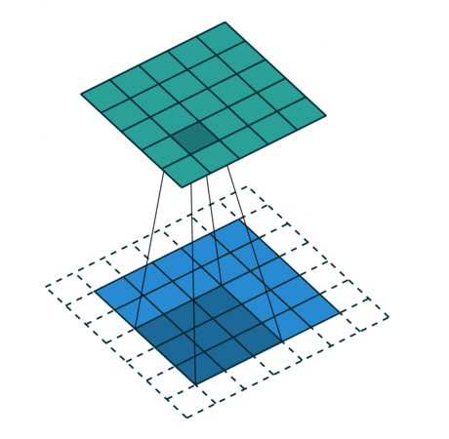
Final Exam
기존 과제와 같은 방식으로 진행
2D Convolution 연산을 CPU 및 GPU 를 이용해 최적화
  이미지/영상 처리 분야에 흔하게 사용되는 연산
Image from https://towardsdatascience.com/intuitively-understanding-convolutions-for-deep-learning-1f6f42faee1

Slide 3

2D Convolution
필터를 입력 위에서 움직이면서 내적 값을 계산
  특정 영역이 필터와 유사하다면, 대응되는 출력 값이 높게 나옴
0
1
0
$$0∗1+1∗0+1∗0+0∗1$$
0
1
0
1
1
0
*
=
1
1
0
1
1
0
Input
(4, 4)
Filter
(2, 2)
Output
(3, 3)

Slide 4

2D Convolution
필터를 입력 위에서 움직이면서 내적 값을 계산
  특정 영역이 필터와 유사하다면, 대응되는 출력 값이 높게 나옴
0
1
0
0
2
1
0
1
1
0
*
=
1
1
0
1
$$1∗1+0∗0+1∗0+0∗1$$
1
1
0
Input
(4, 4)
Filter
(2, 2)
Output
(3, 3)

Slide 5
2D Convolution
입력의 채널이 여러 개라면?
*
=
Input
(C, H, W) = (3, 4, 4)
Filter
(C, R, S) = (3, 2, 2)
Output
(OH, OW) = (3, 3)

Slide 6
2D Convolution
출력의 채널이 여러 개라면?
*
=
Input
(C, H, W) = (3, 4, 4)
Filter
(K, C, R, S) = (5, 3, 2, 2)
Output
(K, OH, OW) = (5, 3, 3)

Slide 7
2D Convolution
입력이 여러 장이라면?
*
=
Input
(N, C, H, W) = (5, 3, 4, 4)
Filter
(K, C, R, S) = (5, 3, 2, 2)
Output
(N, K, OH, OW) = (5, 5, 3, 3)

Slide 8
2D Convolution
S
C
OW
W
C
R
K
OH
H
*
=
Input
(N, C, H, W) = (5, 3, 4, 4)
Filter
(K, C, R, S) = (5, 3, 2, 2)
Output
(N, K, OH, OW) = (5, 5, 3, 3)

Slide 9
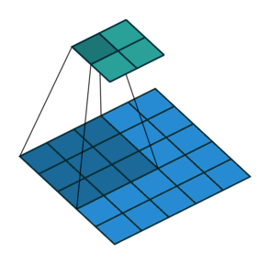
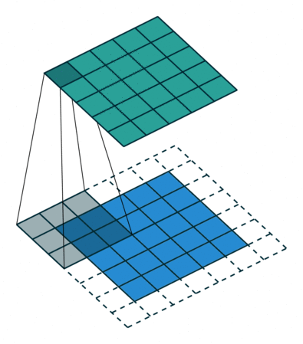
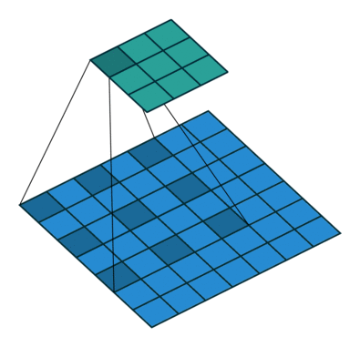
Convolution Variations
Stride
  필터가 움직이는 간격
Pad
  입력 가장자리에 0을 추가하여 출력 크기 조절
Dilation
  필터 원소 하나하나 사이의 간격
이해에 도움이 되는 자료
  https://github.com/vdumoulin/conv_arithmetic

Slide 10
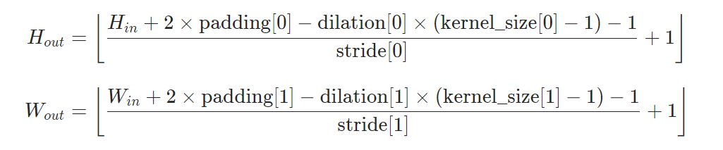
2D Convolution
OH 및 OW 계산 방법
From https://pytorch.org/docs/stable/generated/torch.nn.Conv2d.html

Slide 11
목표
convolution.cpp 를 병렬화 하여 빠르게 하는 것
A: 계산 노드 2개의 CPU 를 사용
  2개 노드의 모든 CPU 코어 사용 가능
B: 계산 노드 2개의 GPU 를 사용
  2개 노드의 모든 GPU 사용 가능

Slide 12
뼈대 코드
/skeleton/final 에 주어진 뼈대 코드를 각자의 홈 디렉토리로 복사해 작업
  cp -r /skeleton/final ~/
  Makefile, run.sh, convolution.cpp …
  make 로 컴파일이 가능하도록 Makefile 을 제공
  실행을 위한 run.sh 스크립트를 제공
뼈대 코드를 수정해 convolution 연산을 최적화하는 것이 목표
  파일 추가 및 Makefile 수정 가능. 파일 이름 변경도 가능
    kernel.cl, convolution.cu 등
  main.cpp, util.cpp, util.h convolution.h 는 수정 불가능
  make 로 컴파일 되고, make clean 으로 object/executable 파일들이 지워져야 함

Slide 13
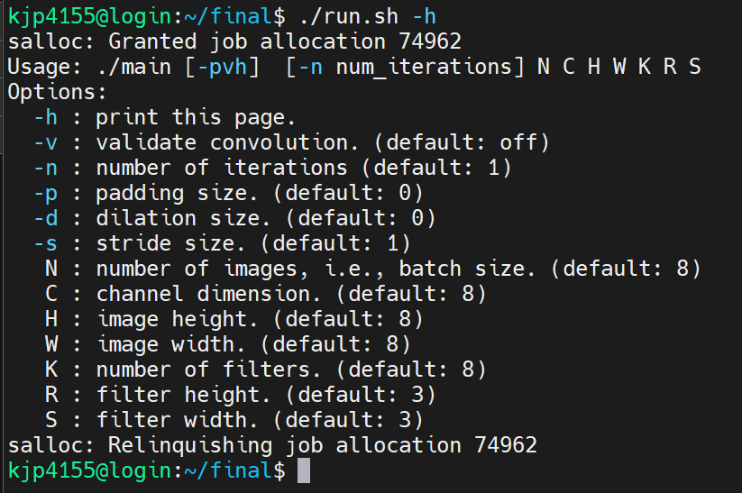
2D Convolution - 실행
make 로 컴파일
run.sh 으로 실행

Slide 14
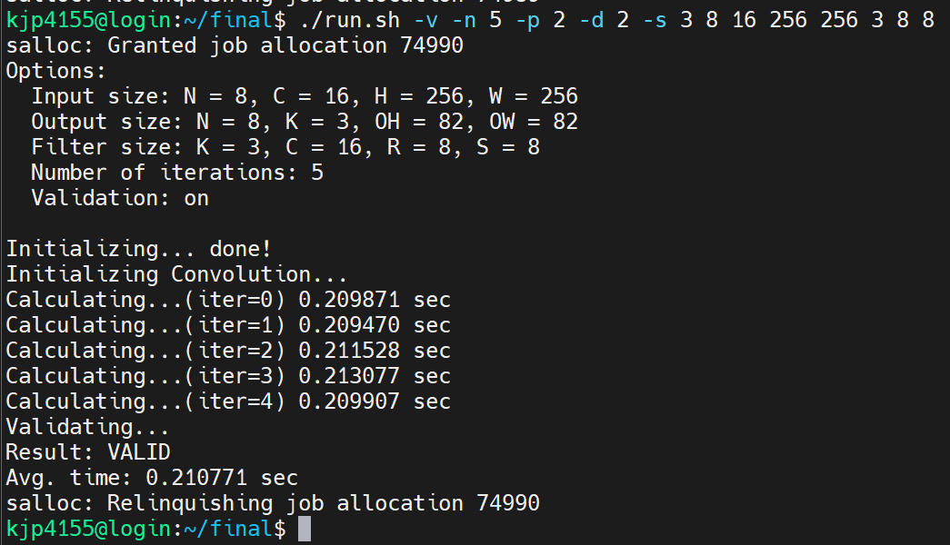
2D Convolution - 실행
make 로 컴파일
run.sh 으로 실행

Slide 15
2D Convolution - 평가 기준
A (50점)
  정확성 점수 (25점)
    무작위 인자들에 대해 -v 옵션을 주어 값 검증을 통과해야 함
    총 10개의 test case
  성능 점수 (25점)
    상대 평가. 수강생 중 가장 좋은 성능을 만점으로 하고, 성능이 2배 떨어질 때마다 10% 감점.
    ex. 1등 프로그램이 1초가 걸린다면, 8초가 걸리는 프로그램은 성능 점수의 70% 부여
    적당히 큰 workload로 성능을 측정할 예정
B (50점)
  A 와 같음

Slide 16
제약 조건
배운 병렬화 방법 모두 사용 가능
  A: Pthread, OpenMP, MPI
  B: OpenCL, CUDA, MPI
외부 라이브러리 사용 금지
  Intel MKL, clBLAS, cuDNN, cuBLAS 등 ...
새 파일을 추가 하거나 이름 변경 가능
  kernel.cl 추가, convolution.cpp를 convolution.cu로 변경 등
  Makefile 로 잘 컴파일 및 실행 되도록 유의
  main.cpp, util.cpp, util.h convolution.h 는 수정 불가능
  부득이하게 수정이 필요하다 생각되는 경우 문의

Slide 17
제약 조건
메모리 레이아웃 변경, 루프 순서 변경, 패딩 데이터/연산 추가 등의 최적화 기법은 허용
연산량을 줄이는 변경은 어떤 것이든 불허
  계산 복잡도가 다른 알고리즘을 써 연산의 양을 줄이거나, 결과에 영향이 적을 만한 연산을 제외하는 등
애매한 것은 조교에게 문의할 것

Slide 18
제약 조건
convolution_init()
  memcpy 불가
  cudaMalloc 등 메모리 할당만 가능
convolution()
  모든 노드간/노드내 통신과 계산을 수행

Slide 19
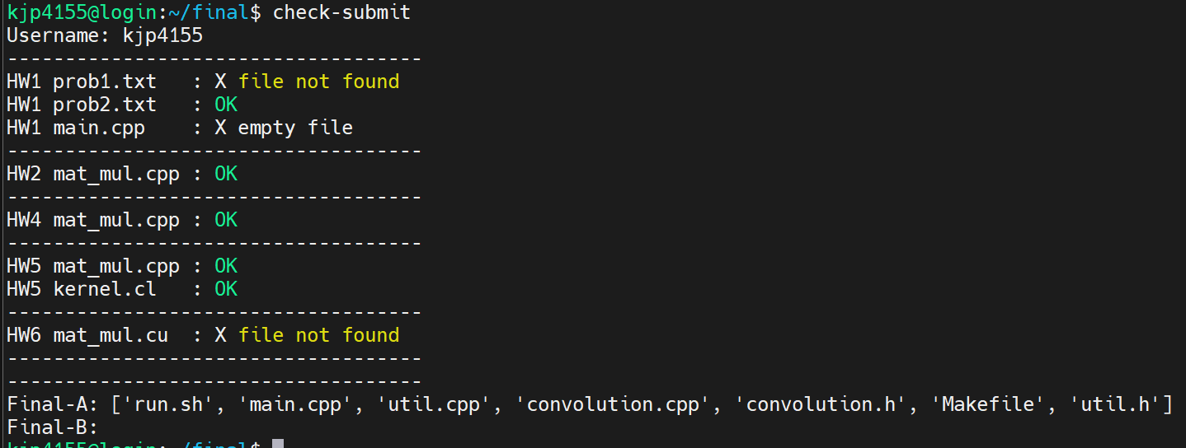
제출 방법
각자의 홈 디렉토리에 ~/submit/final/A 및 ~/submit/final/B 디렉토리 생성
구현한 파일들을 디렉토리 내에 복사
애초에 제출 디렉토리에서 작업하는 것도 가능
  제출기한 전에 코드 정리를 할 것 (디버깅 코드 삭제 등)
check-submit 유틸리티 활용

Slide 20
주의사항
제출 기한: 5월 18일 (수) 23:29
    기한이 되면 프로그램이 자동으로 제출 파일을 복사해 감
    파일명, 디렉토리, 형식을 정확히 지켰는지 체크
조교가 실수를 수정해줄 것이라 기대하지 않을 것
  제출 디렉토리 확인
  제출 파일명 확인
  제출한 파일 내용 확인
  프로그램이 불필요한 출력을 하는 지 확인
  디버깅 코드 등 불필요한 코드를 모두 제거했는지 확인

Slide 21
5/11 추가
뼈대 코드의 main.cpp 에 avg. time 대신 avg. FLOPS 를 출력하도록 변경
뼈대 코드의 main.cpp 에 dilation 의 기본값을 1로 변경
정확성 평가 시 입력 제약 조건
  dilation: 1~5
  padding: 0~10
  stride: 1~5
  Node 개수: 1~2
  N, C, H, W, K, R, S: 1~1024

Slide 22
5/11 추가
성능 평가 시 입력 제약 조건
  dilation: 1
  padding: 0
  stride: 1
  Node 개수: 2
  N, C, K, H, W: 32 이상의 적당히 큰 2의 지수승
  R, S: 16
향후 공지사항은 본 슬라이드에 추가할 예정

Slide 23
5/11 추가
뼈대 코드 main.cpp 오류 수정
Hint
  행렬 곱에서 C를 행 기준으로 나누었던 것처럼 convolution 의 출력을 나누어서 처리하기
  N 기준으로 나누고, 부족하다면 K 도 나누면 될 것

Slide 24
5/13 추가
Reference 성능
  작년 학부 수업에서 1등을 한 학생의 convolution 커널을 가져와 돌린 성능
  ./run.sh -n 10 32 64 256 256 64 16 16
  2Node, 8GPU 기준 약 8000 GFLOPS
1등의 성능이 너무 높은 경우 성능 평가 기준을 완화할 수 있음

Slide 25
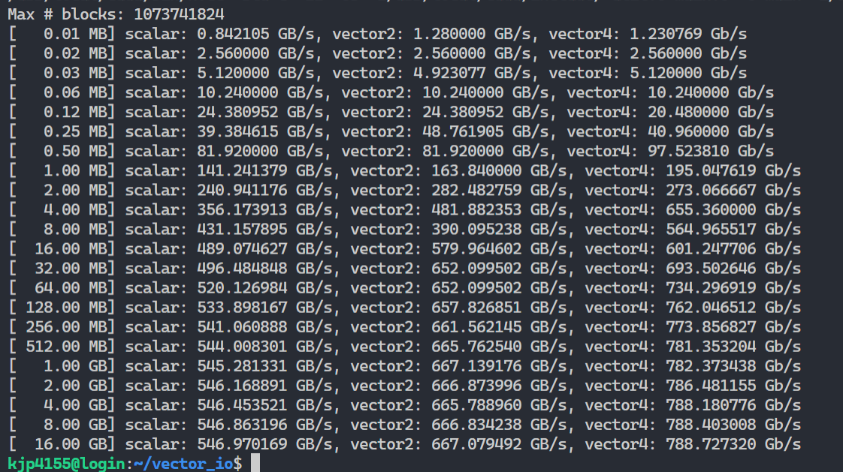
5/13 추가
Vector io 예시 코드
  /skeleton/vector_io
  make 로 컴파일, ./run.sh 로 실행
  main.cu 에 세 가지 방식의 vector copy 연산이 구현되어 있음
  vector io 를 사용한 경우 vector copy 성능이 향상되는 것을 확인할 수 있음

